Slide 1
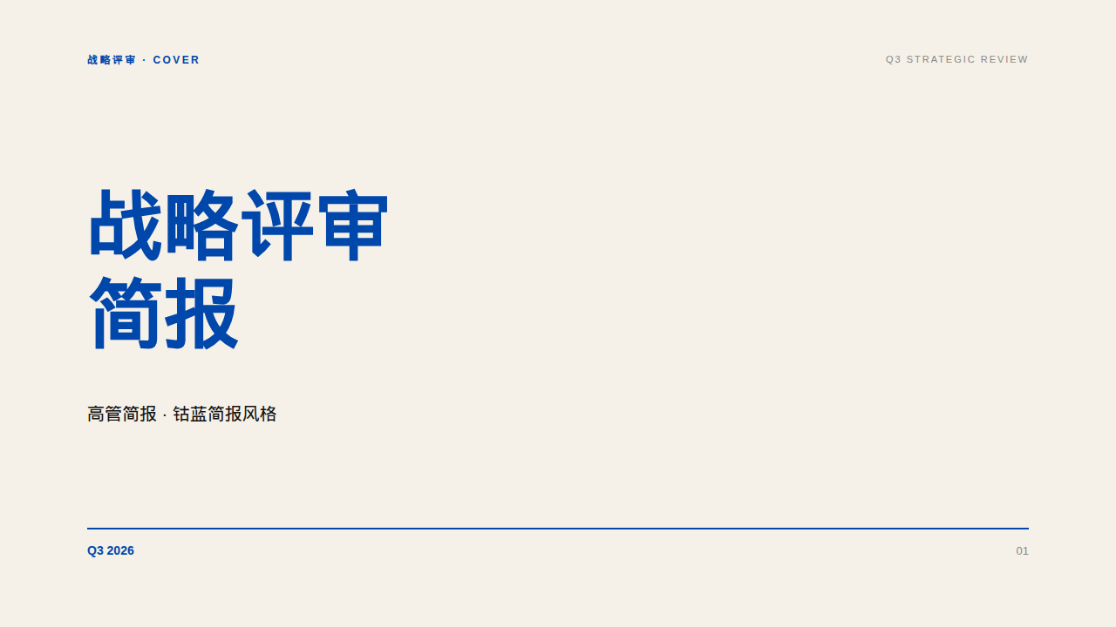
Notes:
封面：Q3 战略评审简报，钴蓝简报风格。奶油纸底色搭配电光钴蓝标题，展现现代专业简报感。

Slide 2
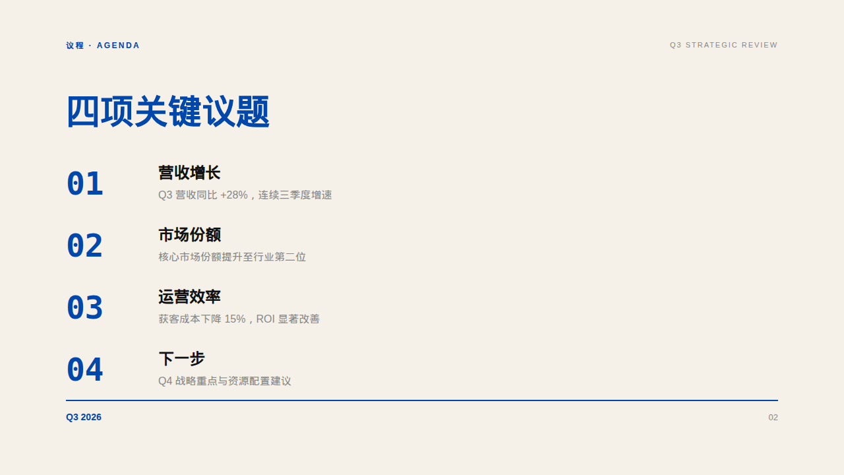
Notes:
议程：四项关键议题——营收增长、市场份额、运营效率和下一步计划。清晰的结构化汇报框架。

Slide 3
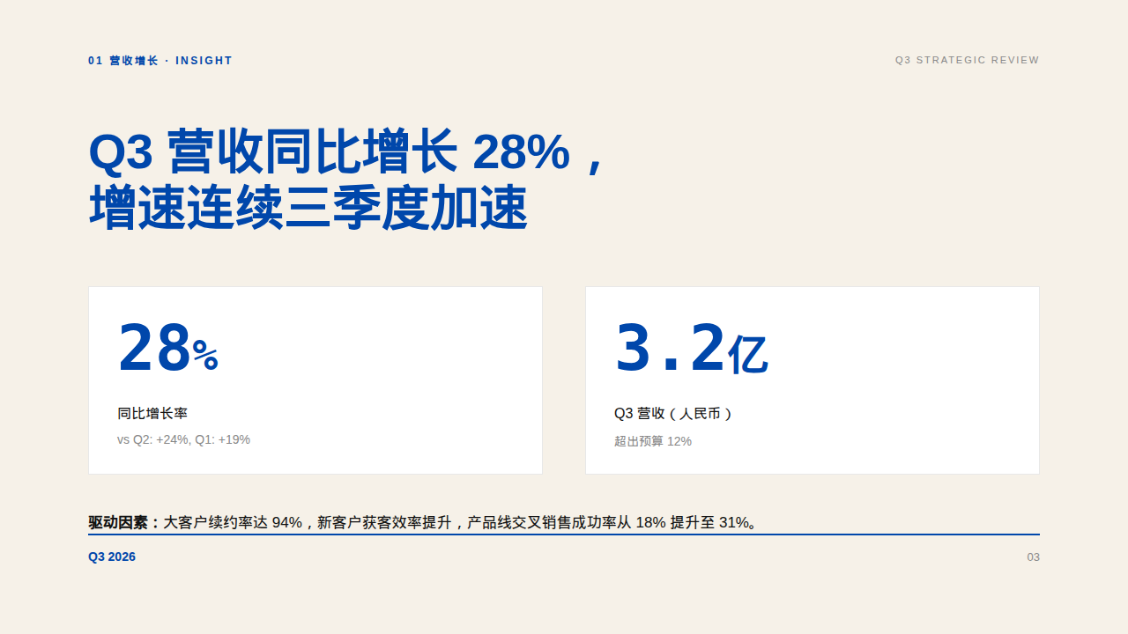
Notes:
核心洞察：Q3 营收同比增长 28%，增速连续三季度加速。大客户续约率 94%，交叉销售成功率从 18% 提升至 31%。

Slide 4
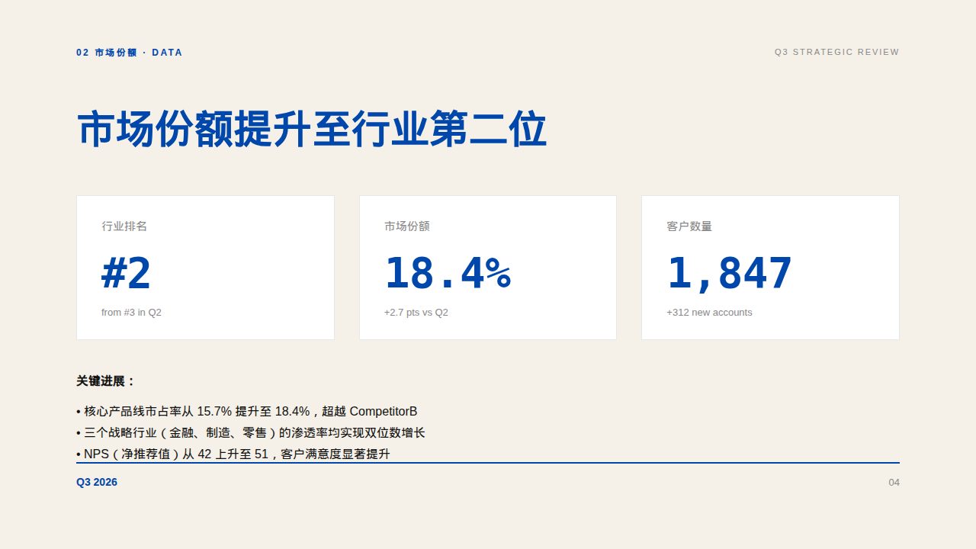
Notes:
市场份额：行业排名从第三提升至第二位，市占率 18.4%，新增 312 个客户账户。NPS 从 42 上升至 51。

Slide 5
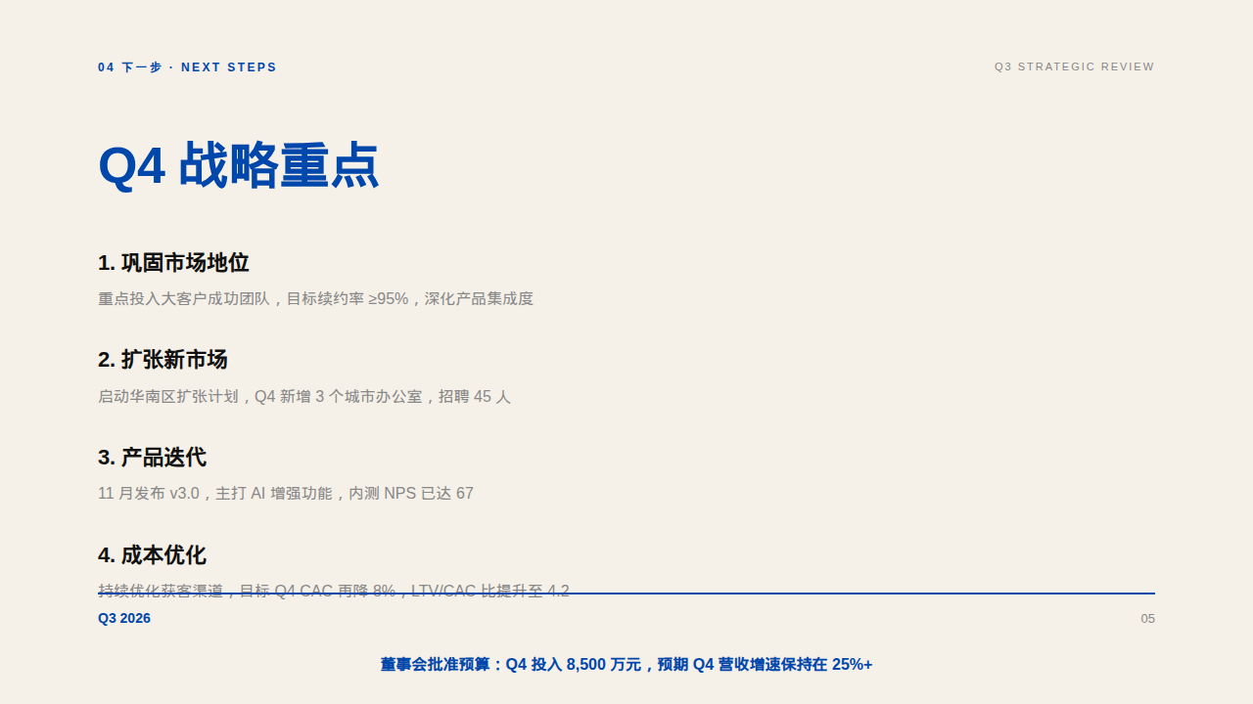
Notes:
下一步：Q4 四大战略重点——巩固市场地位、扩张新市场、产品迭代、成本优化。董事会批准 8,500 万元投入，预期增速保持在 25%+。

